Slide 1


PHÒNG GIÁO DỤC VÀ ĐÀO TẠO QUẬN LONG BIÊN
MĨ THUẬT LỚP 4
CHỦ ĐỀ 9: SÁNG TẠO HỌA TIẾT, TẠO DÁNG VÀ TRANG TRÍ ĐỒ VẬT
TIẾT 3: SÁNG TẠO HỌA TIẾT
(CẮT HỌA TIẾT)

Slide 2

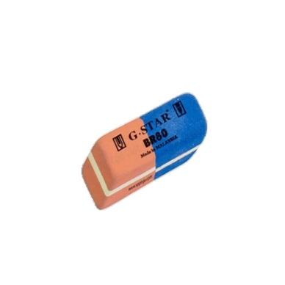

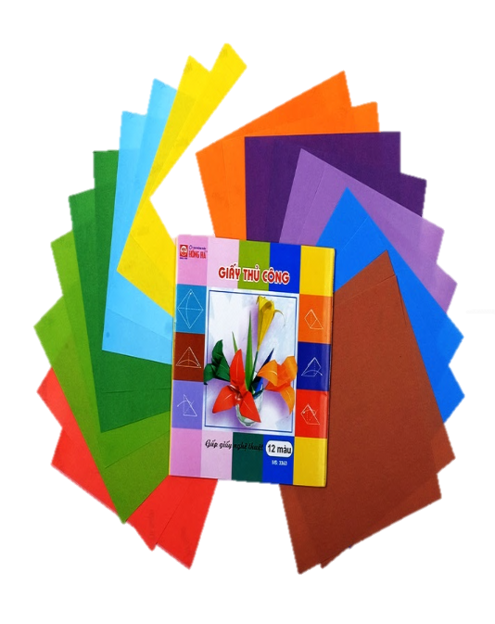

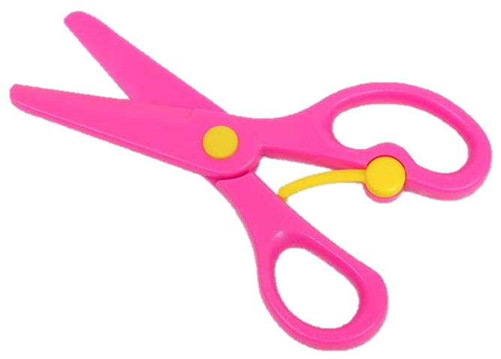

Chuẩn bị đồ dùng

Slide 3
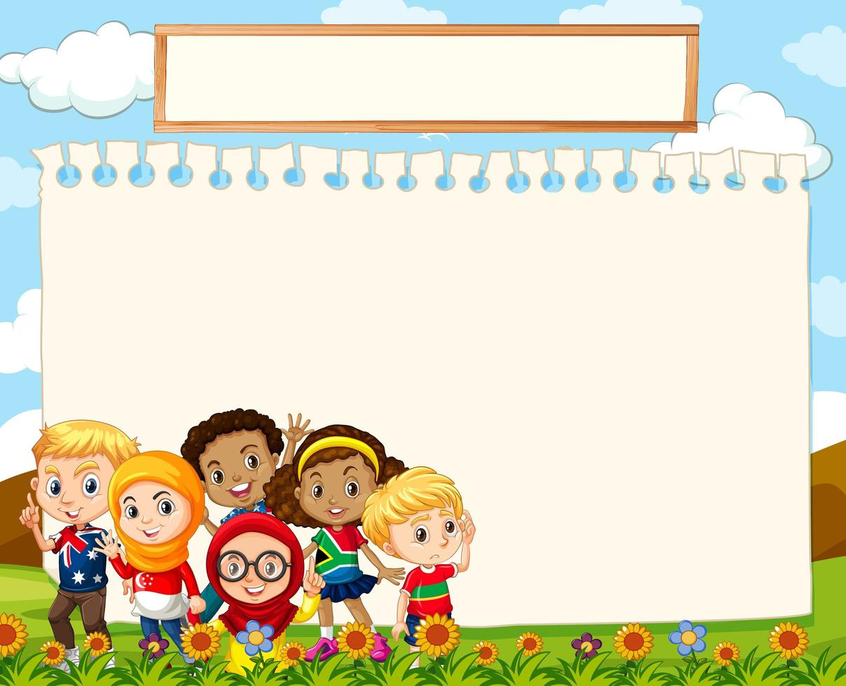
YÊU CẦU CẦN ĐẠT
Hiểu hơn về họa tiết trang trí.
Cắt được họa tiết theo ý thích.
Phát huy trí tưởng tượng để phát triển sản phẩm.
Giới thiệu, nhận xét và nêu được cảm nhận về sản phẩm của mình.

Slide 4


Hoạt động 1
Khám phá

Slide 5
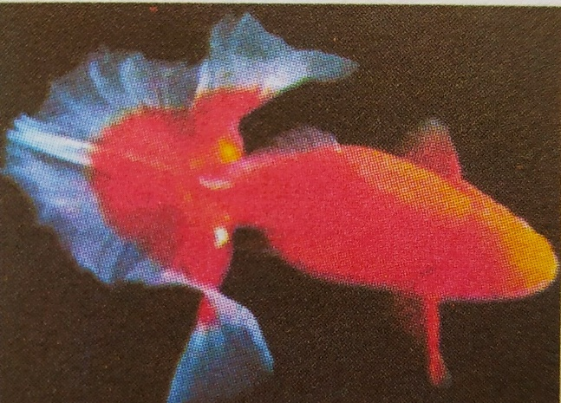
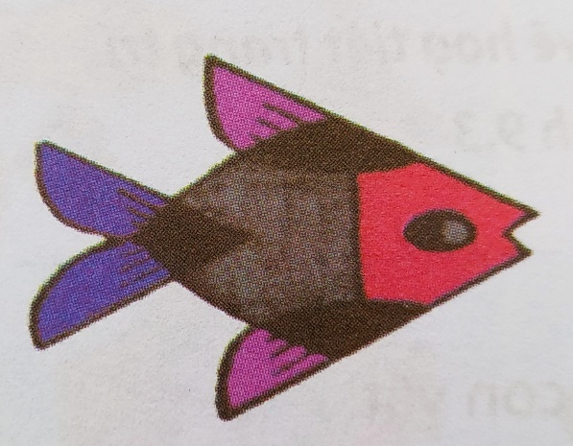
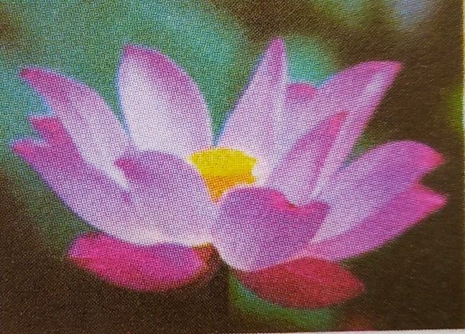
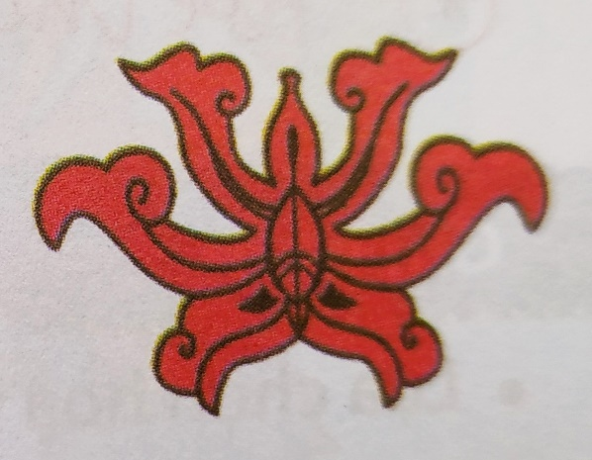
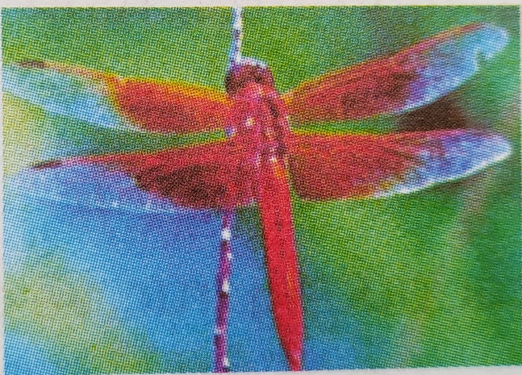
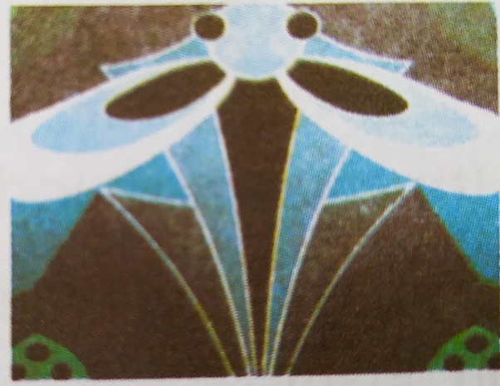
Hoa, lá, con vật…trong tự nhiên có nhiều hình dáng và màu sắc đẹp. Các bộ phận của chúng thường cân đối một cách tự nhiên.
Từ những hình ảnh trong tự nhiên có thể sáng tạo những họa tiết trang trí với các hình vẽ bằng nhau, giống nhau, đối xứng nhau qua trục.

Slide 6

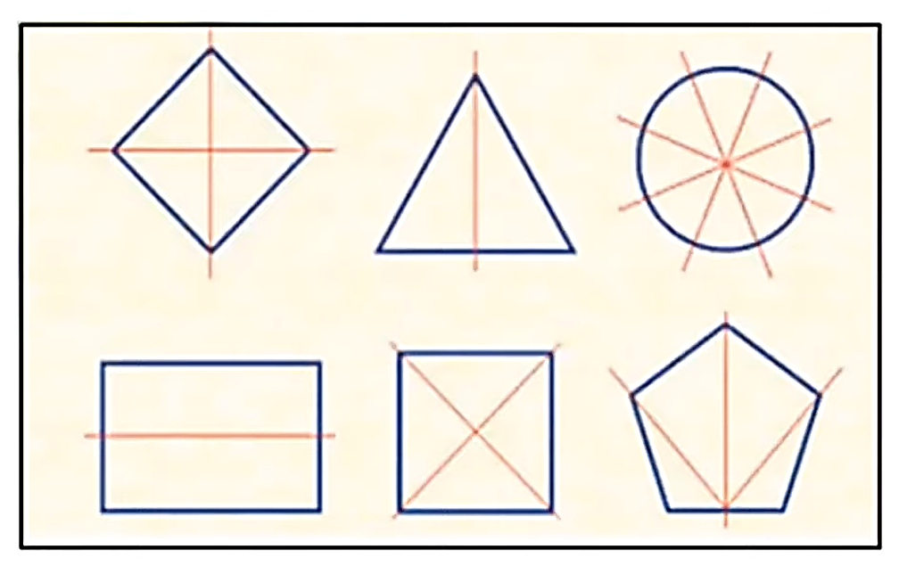

Slide 7

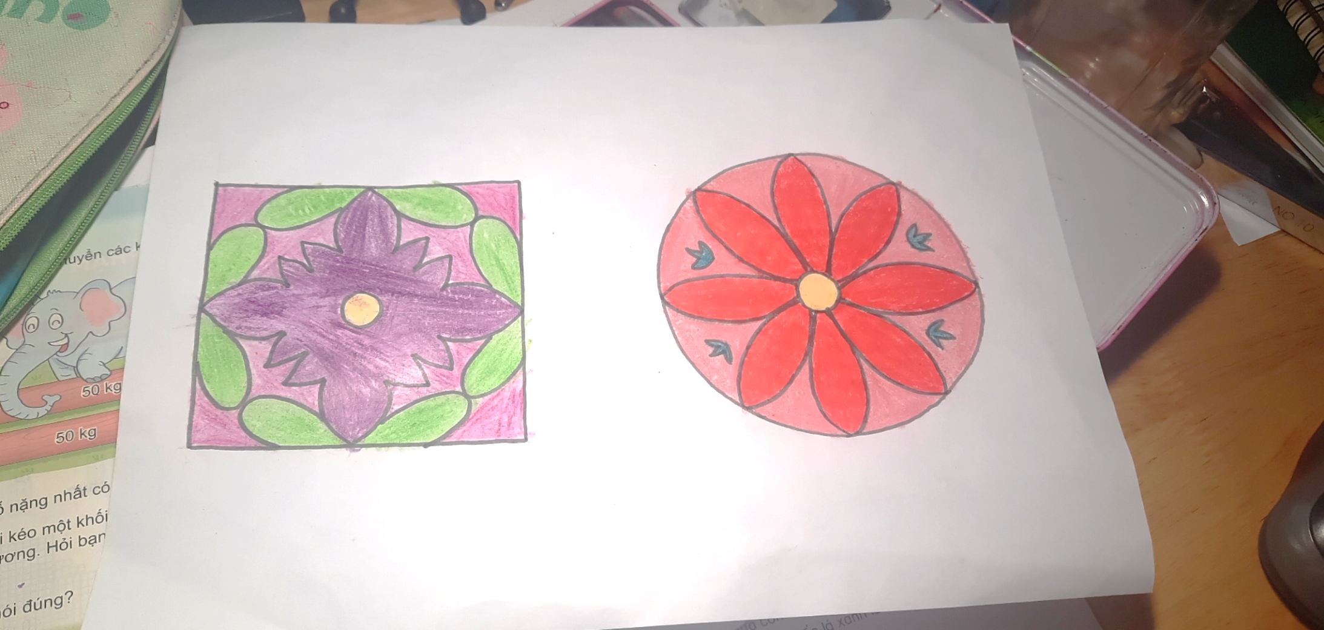
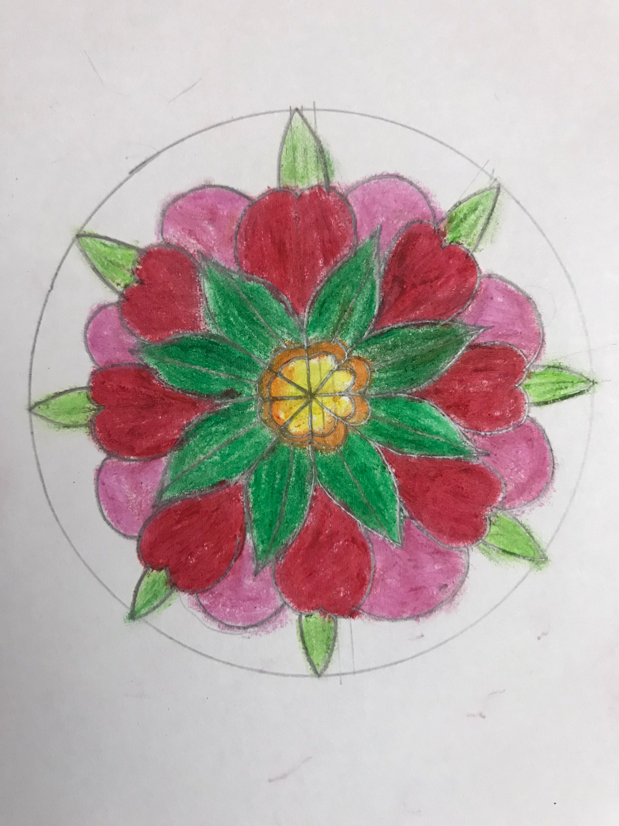
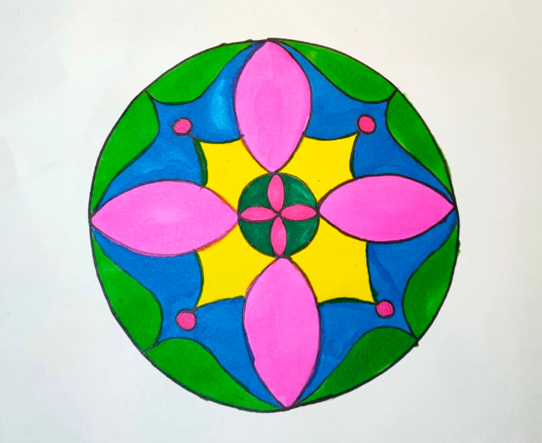

Slide 8
Hoạt động 2
Kiến tạo
kiến thức – Kĩ năng

Slide 9
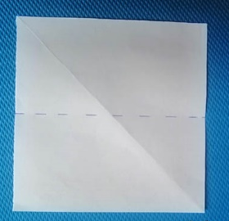
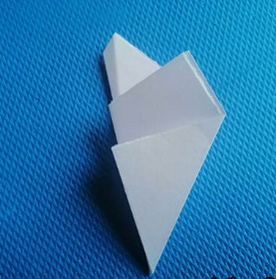
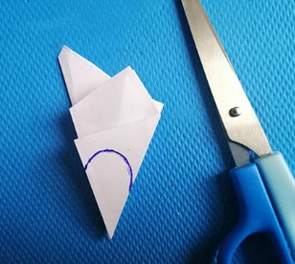
GỢI Ý CẮT HỌA TIẾT
- Chuẩn bị giấy
- Gấp giấy theo các đường trục đối xứng.
- Cắt giấy theo nét bút.

Slide 10
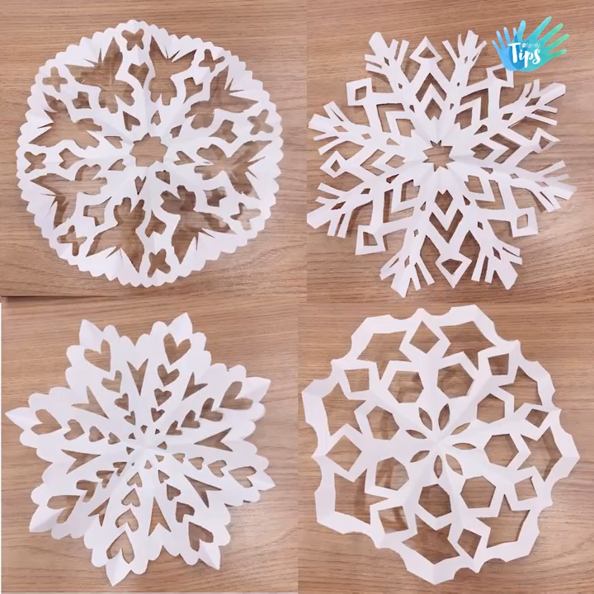

Slide 11
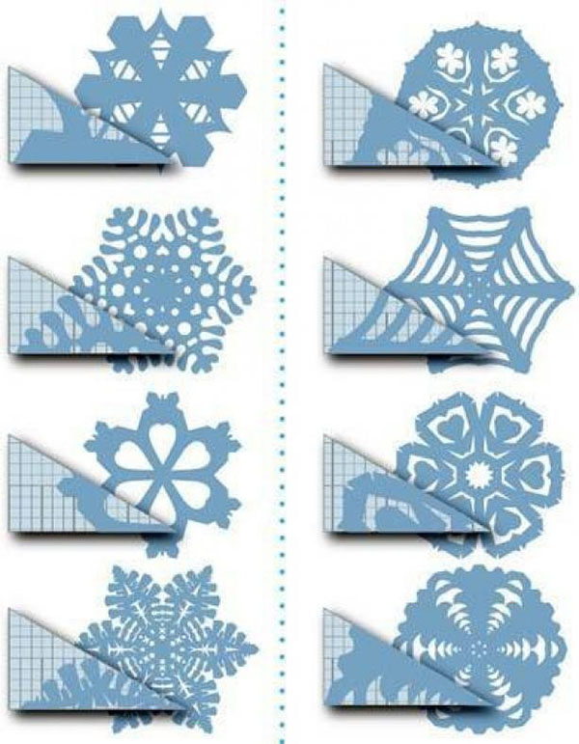
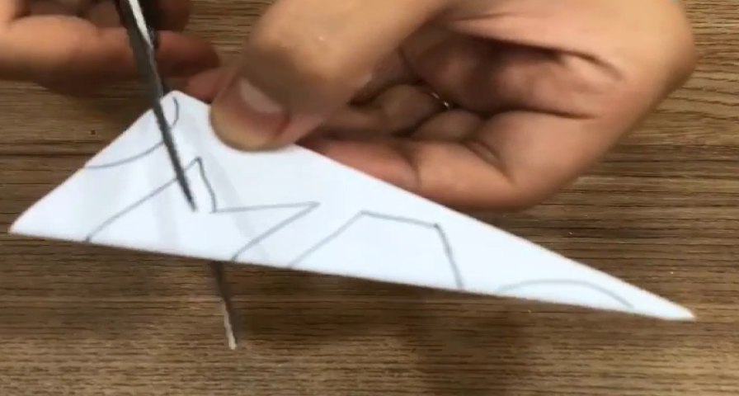
SẢN PHẨM THAM KHẢO

Slide 12

GHI NHỚ
Chọn họa tiết định cắt
Chuẩn bị giấy A4, giấy thủ công hoặc bìa màu
Gấp giấy theo các đường trục đối xứng
Vẽ họa tiết
Cắt theo đường đã vẽ

Slide 13
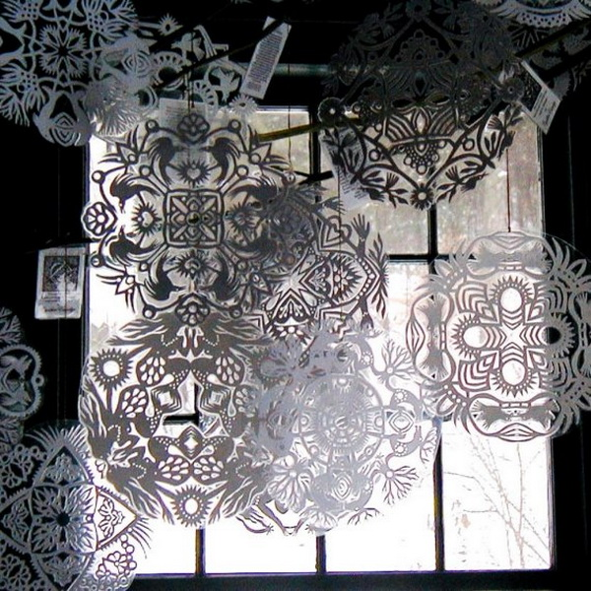
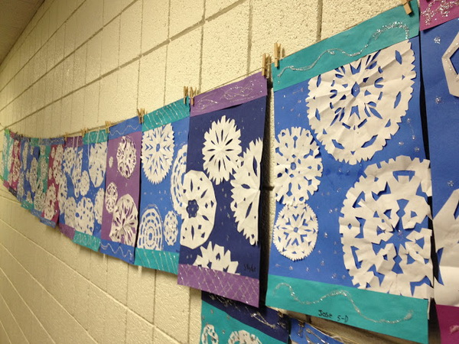
ỨNG DỤNG TRONG TRANG TRÍ

Slide 14
Hoạt động 3
Luyện tập sáng tạo

Slide 15

Em hãy sáng tạo họa tiết theo ý thích bằng hình thức cắt họa tiết.

Slide 16
Hoạt động 4
Phân tích đánh giá

Slide 17
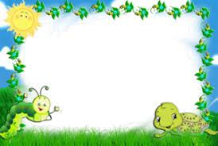
Giới thiệu sản phẩm
Em hãy chia sẻ cách thực hiện và nội dung sản phẩm với người thân nhé.

Slide 18
Hoạt động 5
Vận dụng -Phát triển

Slide 19
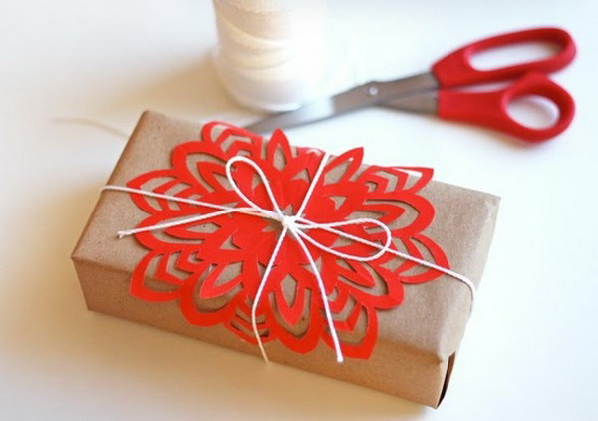
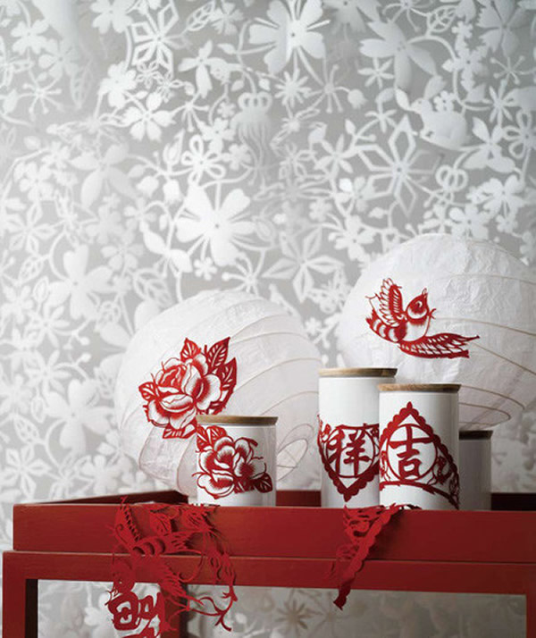
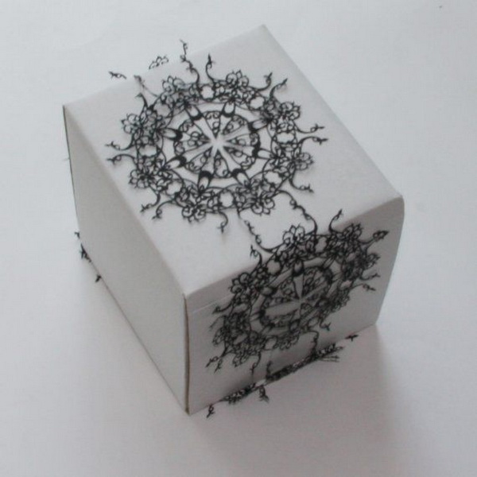

Slide 20
HẸN GẶP LẠI CÁC EM

